Slide 1
Проект по созданию сайта на python

Slide 2
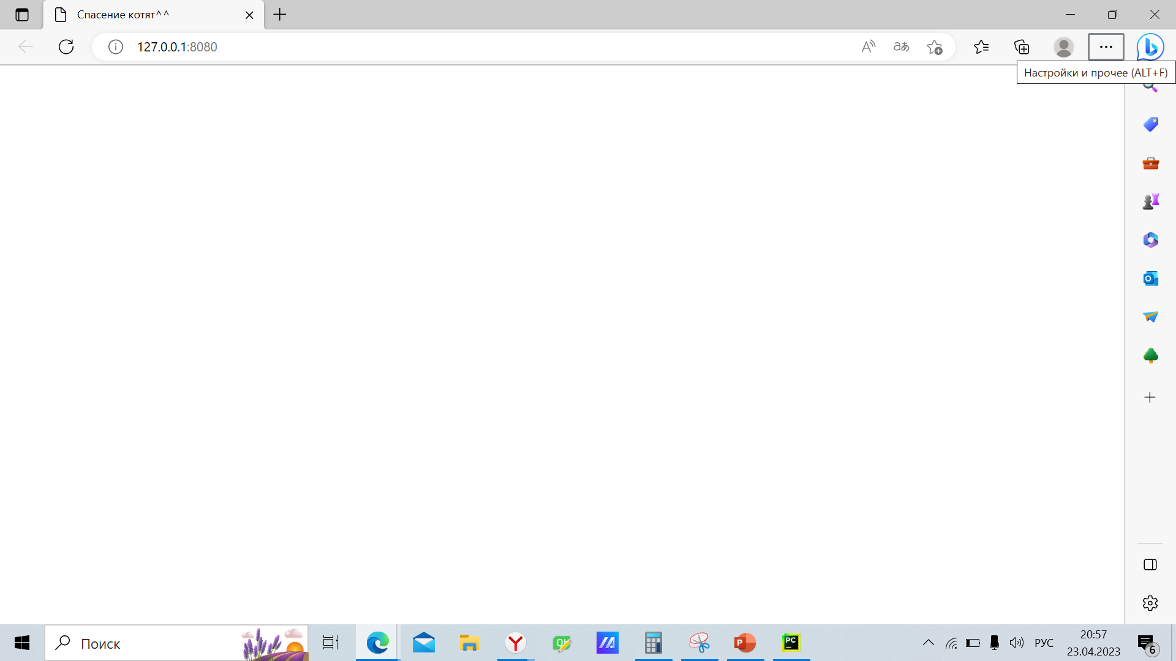

Slide 3
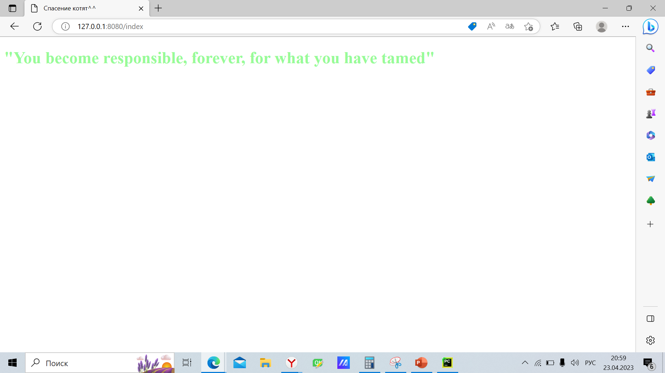
/index

Slide 4
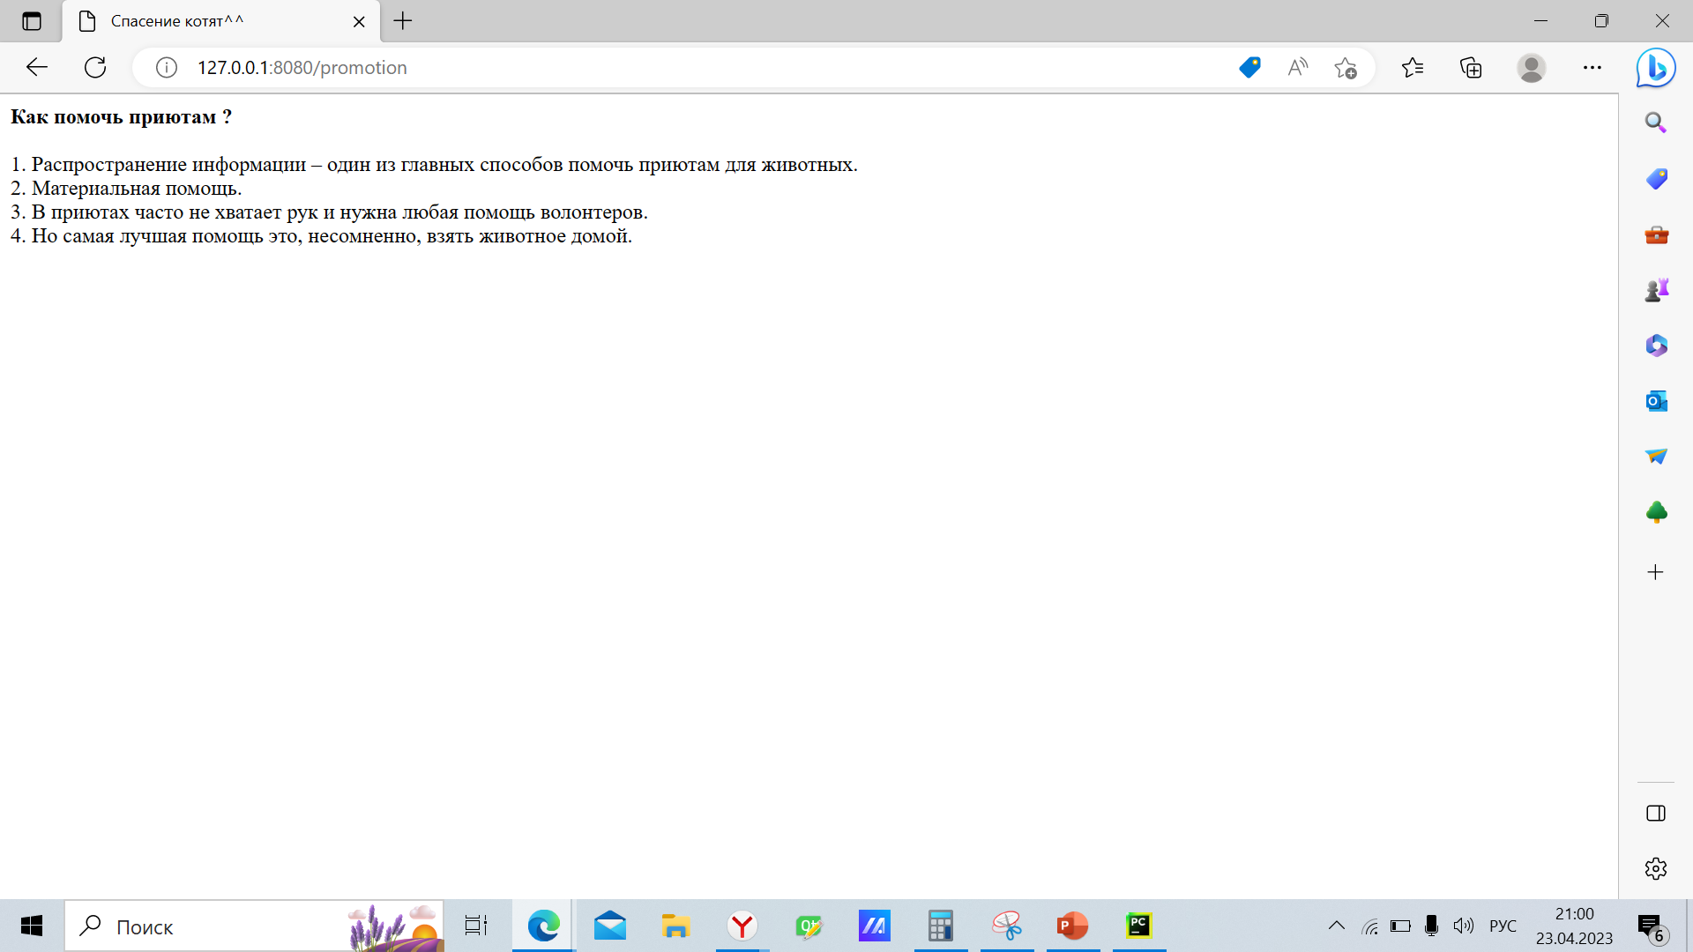
/promotion

Slide 5
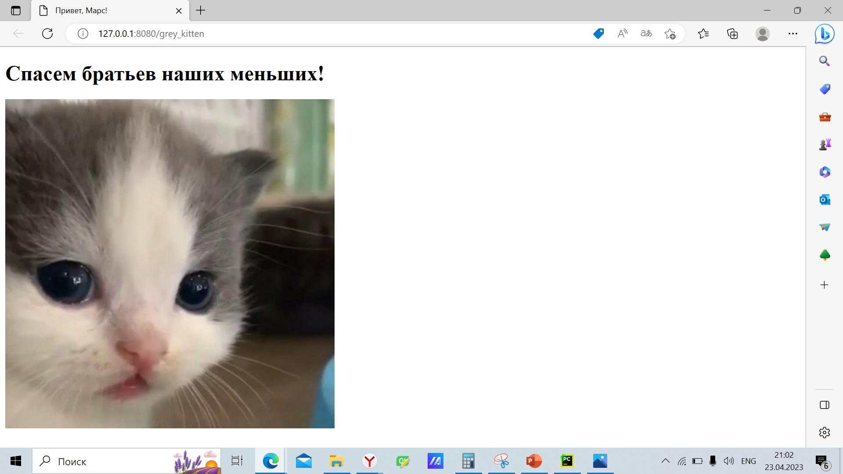
/grey_kitten

Slide 6
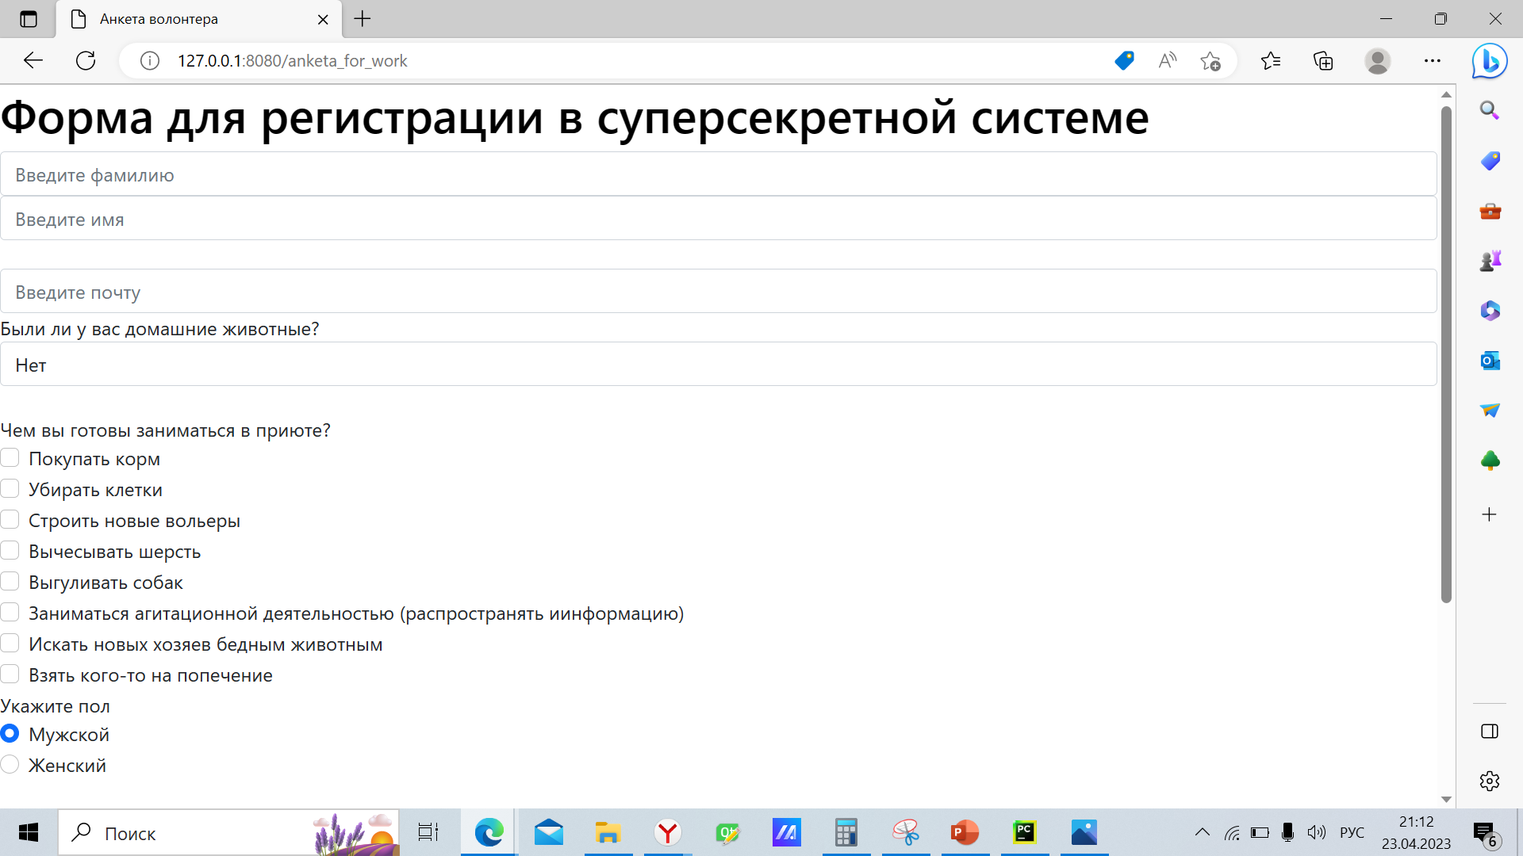
/anketa_for_work

Slide 7
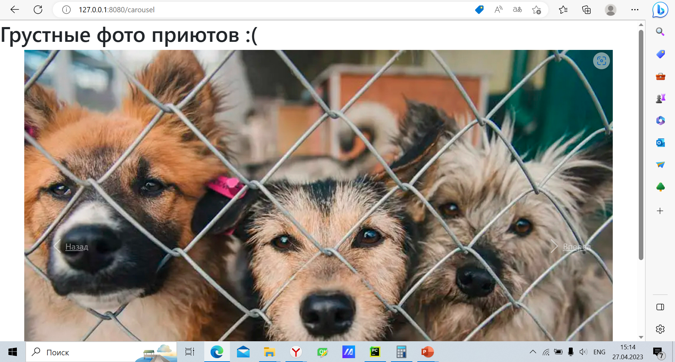
/carousel

Slide 8
